Slide 1
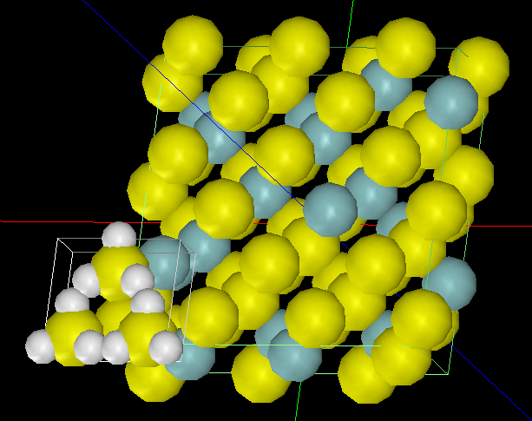
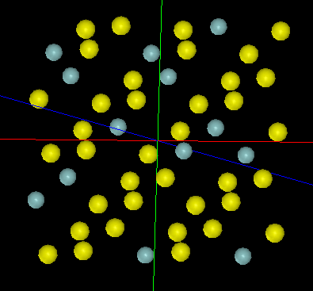
半導体関連トピック
DFTB
(トランジスタの材料)
水素終端されたシリコン探針を使用
立方晶(空間群番号：227)
(001)面
Si結晶中のSi原子をランダムにGeと置き換えたもの
Si
Ge

Slide 2

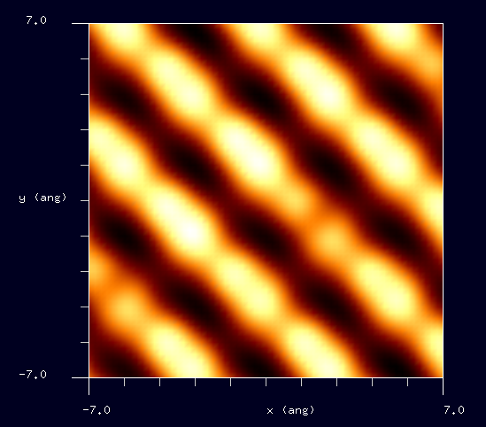
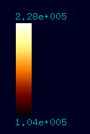
STM画像: 印加電圧1V, 探針と試料の最短距離1.5Å
最大電流 nA、最小電流 nA
Si
Ge
Notes:
DFTB_ConstHeightSTM_Inorganic_027a

Slide 3
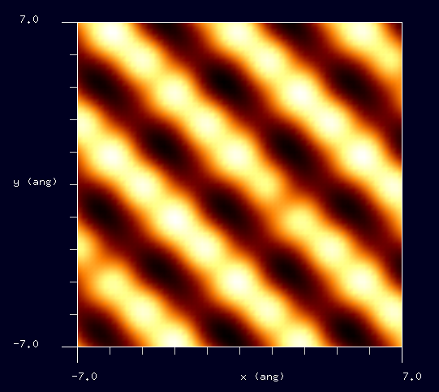
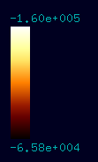
STM画像: 印加電圧-1V, 探針と試料の最短距離1.5Å
最大電流 nA、最小電流 nA
Si
Ge
Notes:
DFTB_ConstHeightSTM_Inorganic_027b

